Slide 1
CHÀO MỪNG CÁC EM ĐẾN VỚI TIẾT HỌC NGÀY HÔM NAY!

Slide 2
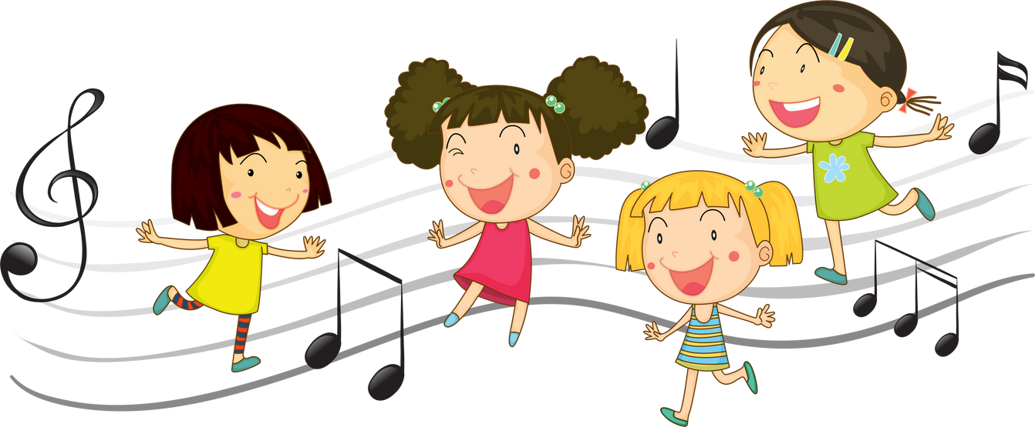
KHỞI ĐỘNG
Kể tên dân ca một số vùng miền Việt Nam.
Những yếu tố nào tạo nên sự phong phú của dân ca các vùng miền?

Slide 3
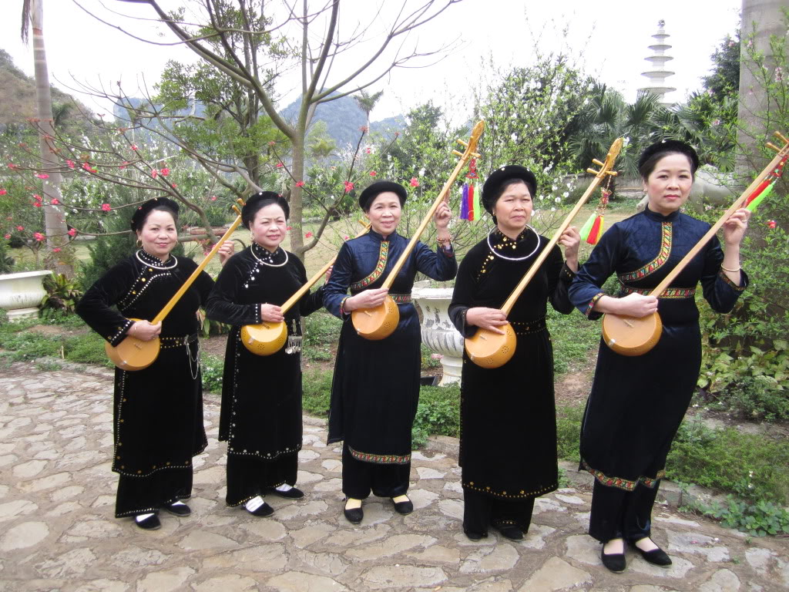
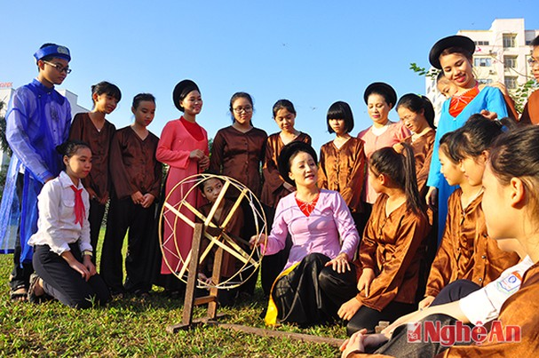
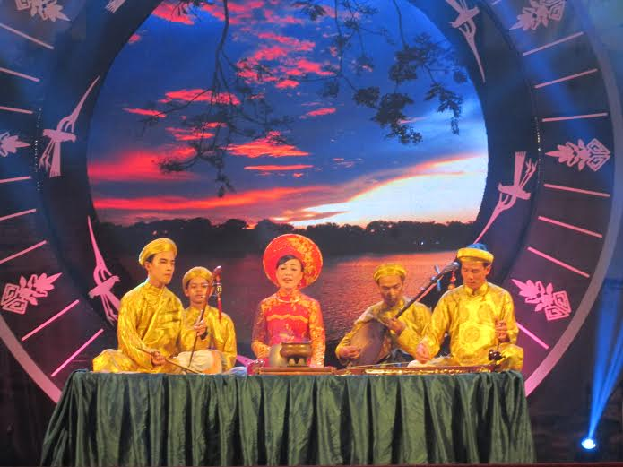
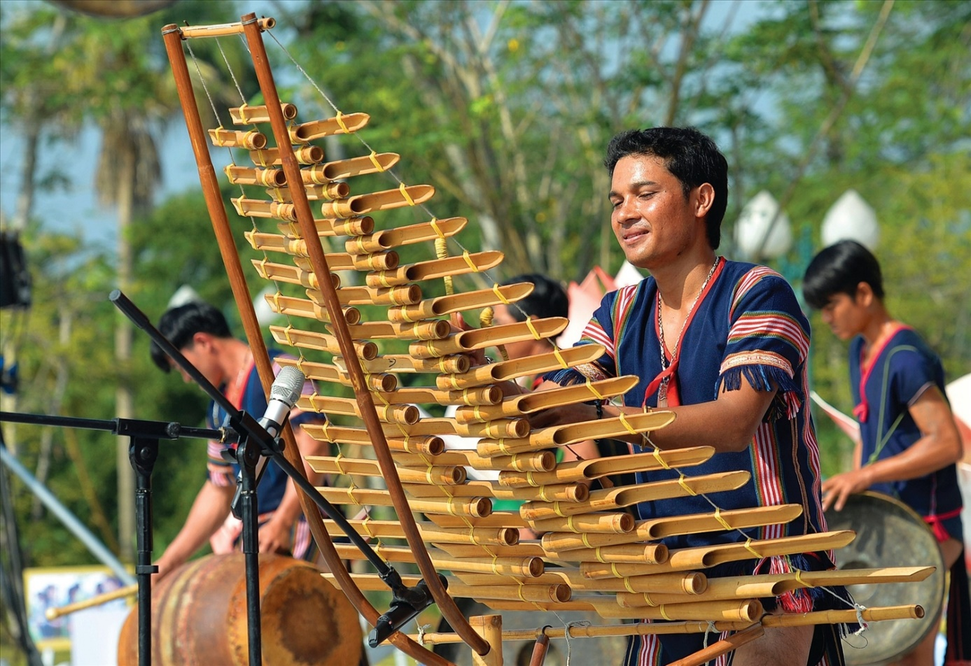
Các vùng miền dân ca Việt Nam
Dân ca các dân tộc miền núi phía Bắc.
Dân ca trung du và đồng bằng Bắc Bộ.
Dân ca Trung Bộ.
Dân ca Tây Nguyên.
Dân ca Nam Bộ.

Slide 4
Sự phong phú của dân ca các vùng miền
Việt Nam là một quốc gia đa sắc tộc với nền văn hóa lâu đời, do vậy dân ca Việt Nam bao gồm nhiều vùng miền, nhiều thể loại vô cùng phong phú: dân ca Quan họ Bắc Ninh, hát Ví, hát Dặm (Nghệ An), dân ca của các dân tộc khác… đều có những nét riêng, mang bản sắc riêng.
Những âm điệu tiết tấu, đặc trưng của dân ca phần lớn bắt nguồn từ những câu ca dao thâm thúy khúc chiết, loại thơ vần như lục bát hay những câu đồng dao đơn giản được bổ sung qua nhiều giai đoạn rồi trở nên những thể loại hát dân gian khác nhau của từng địa phương, từng vùng đất nước.

Slide 5
BÀI 14 – TIẾT 31:
VẬN DỤNG – SÁNG TẠO

Slide 6
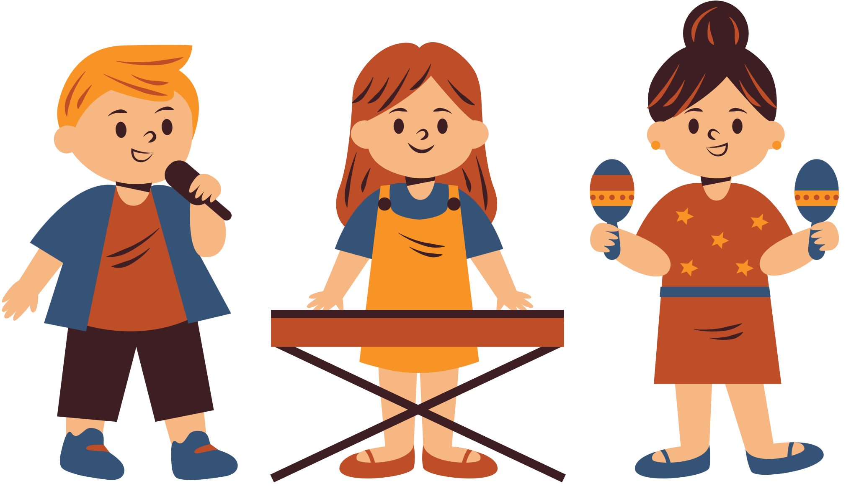
1. Biểu diễn bài hát Soi bóng bên hồ
1
2
Hát và vận động phụ họa.
Gõ tiết tấu đệm cho bài hát.

Slide 7
BIỂU DIỄN

Slide 8
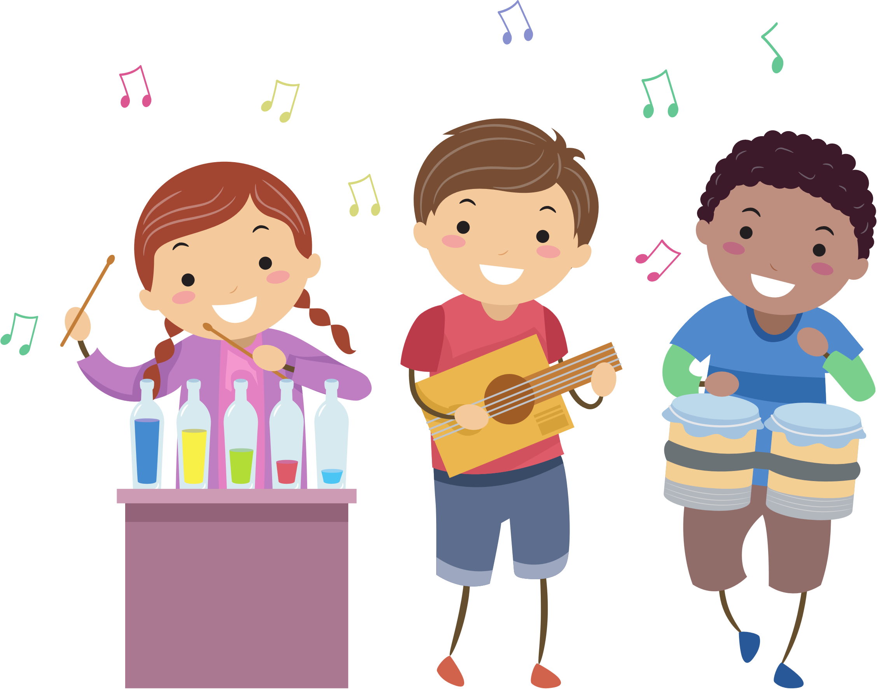
1. Biểu diễn bài hát Soi bóng bên hồ
HOẠT ĐỘNG THEO NHÓM
Mỗi nhóm lựa chọn hình thức để biểu diễn bài hát Soi bóng bên hồ (song ca, tốp ca, tam ca,...)

Slide 9
BIỂU DIỄN

Slide 10
2. Trình bày lời mới viết cho Bài đọc nhạc số 5
Em hãy viết lời mới cho Bài đọc nhạc số 5.
HOẠT ĐỘNG THEO NHÓM

Slide 11
Nghe lại bài đọc nhạc số 5

Slide 12
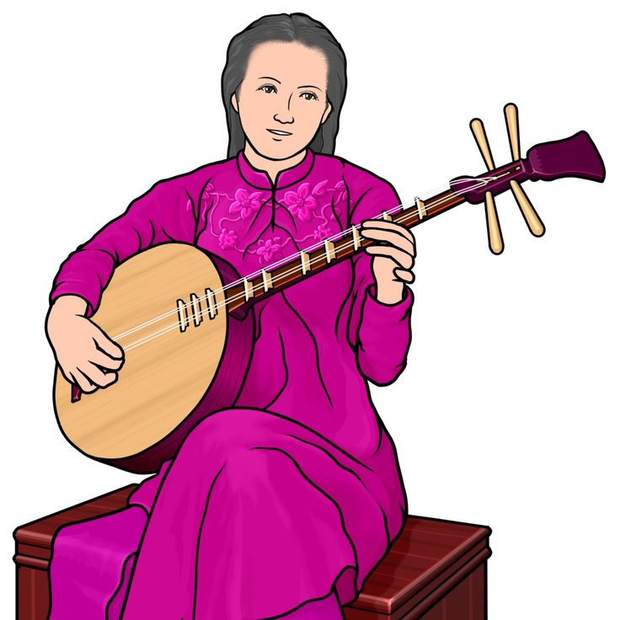
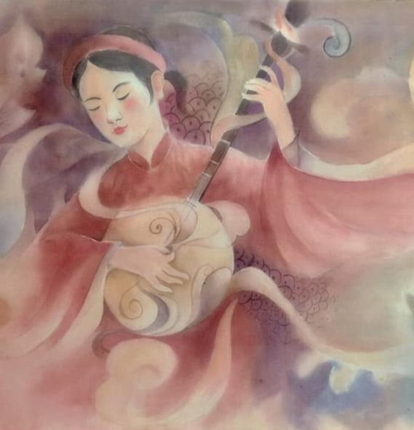
3. Trình bày tranh vẽ hoặc mô hình đàn nguyệt, đàn tính
Tham khảo một số sản phẩm sau

Slide 13
Bảo tồn và phát huy những giá trị
văn hóa âm nhạc truyền thống là
trách nhiệm của mỗi chúng ta.

Slide 14
HƯỚNG DẪN VỀ NHÀ
Tìm hiểu các nội dung của Chủ đề 8 – Nhịp điệu mùa hè.

Slide 15
XIN CHÀO TẠM BIỆT VÀ HẸN GẶP LẠI!

